Slide 1
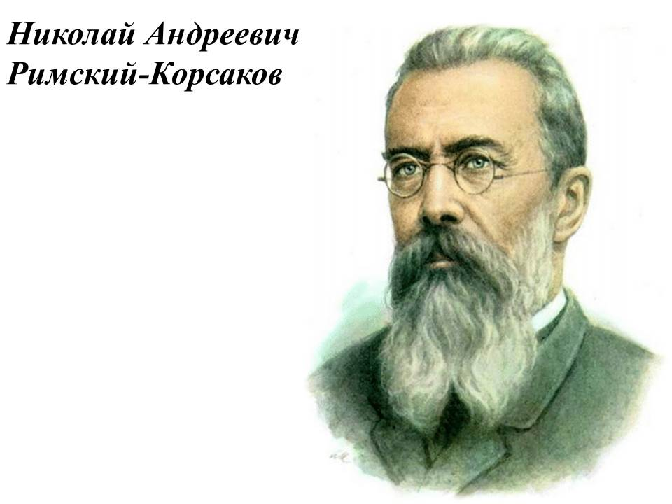

Slide 2
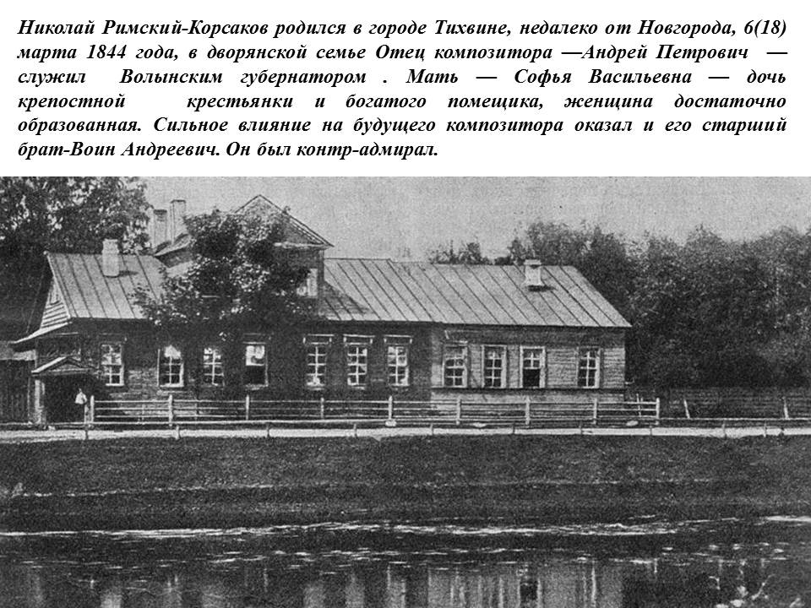

Slide 3
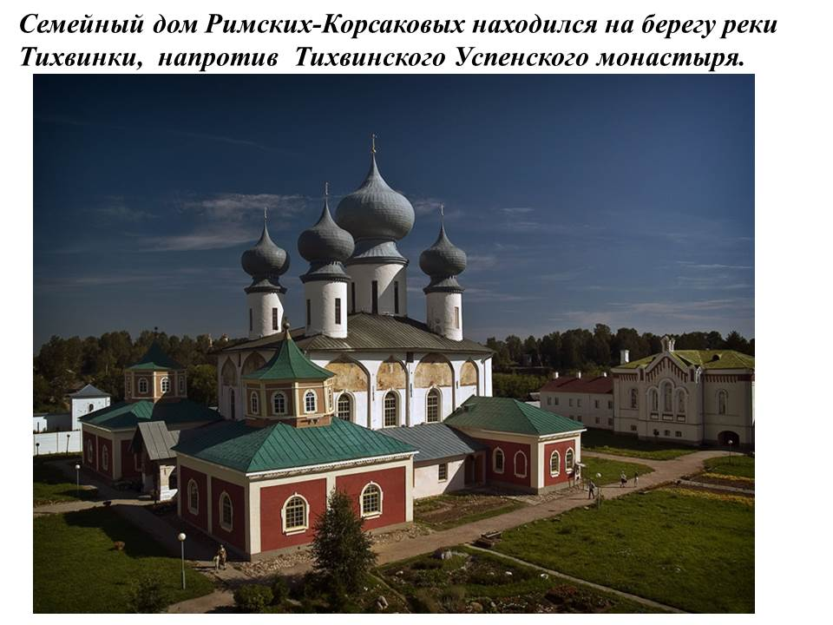

Slide 4
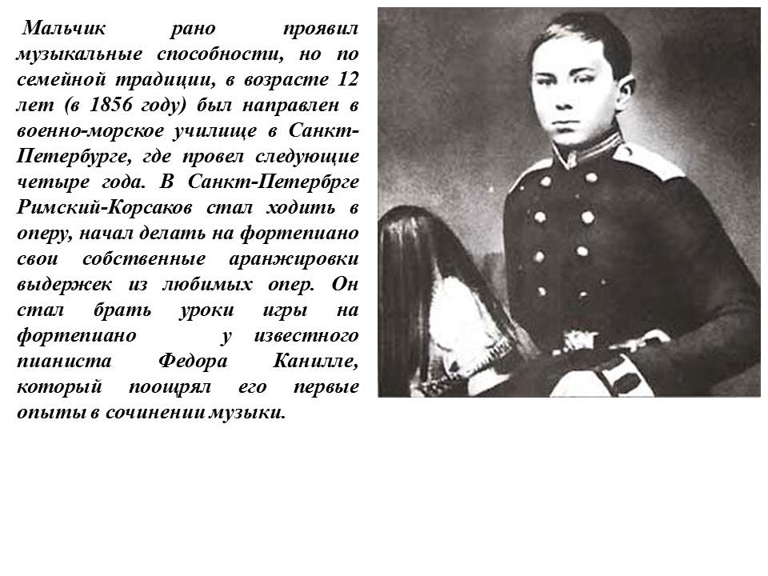

Slide 5
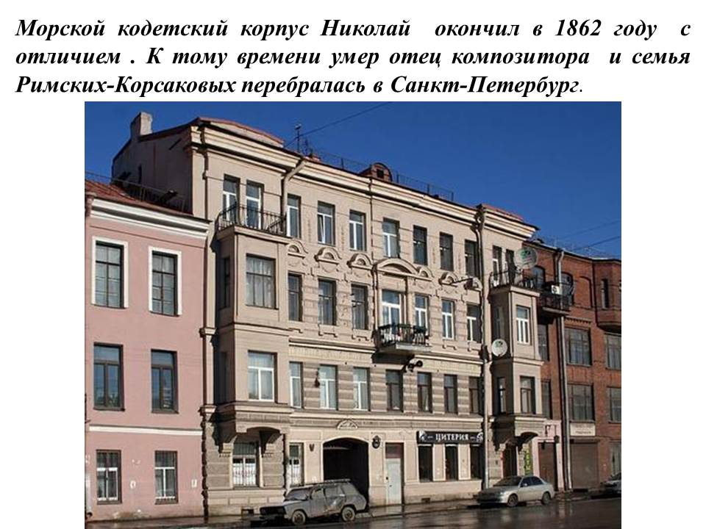

Slide 6
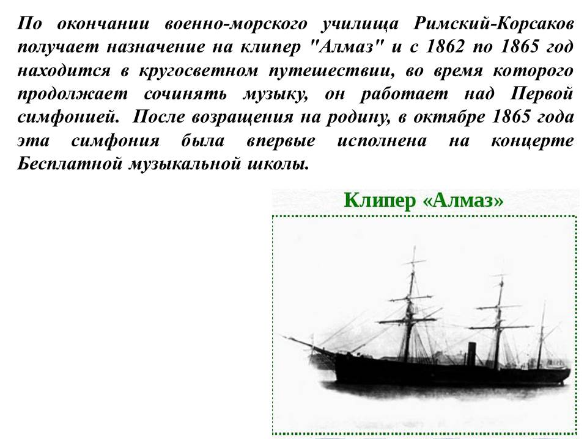

Slide 7
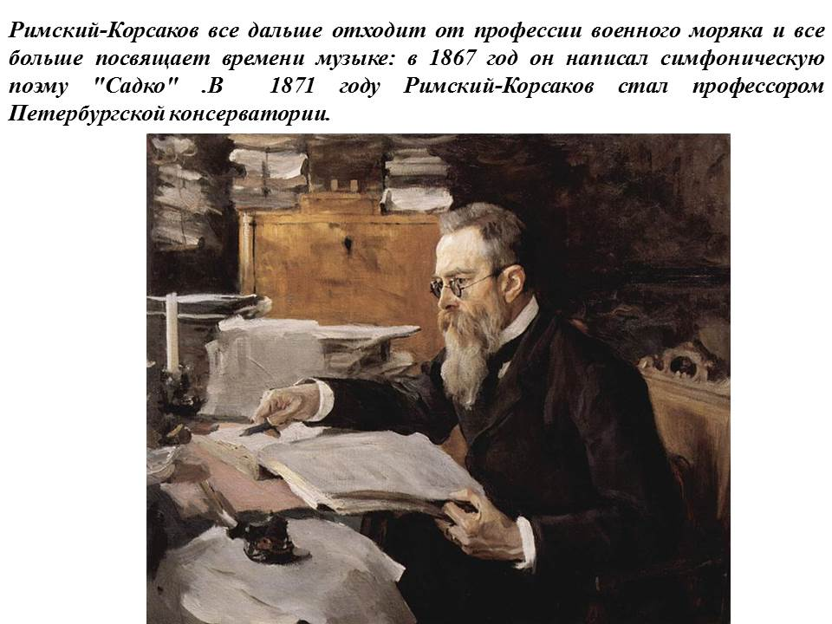

Slide 8


Slide 9
«Снегурочка»
https://www.youtube.com/watch?v=gRZxRt1LwBg
«Полёт шмеля» - интермедия из оперы «Сказка о царе Салтане»
https://www.youtube.com/watch?v=myTrXG64C0c
«Садко»
https://www.youtube.com/watch?v=moFg22eFjMc
«Шехеразада»
https://www.youtube.com/watch?v=KOEX-8GhicU&t=2011s

Slide 10
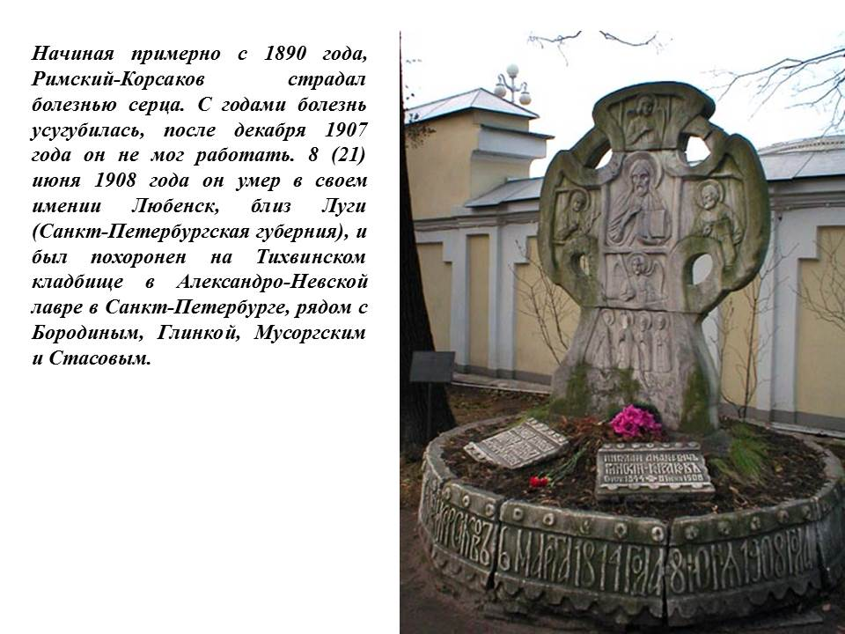

Slide 11
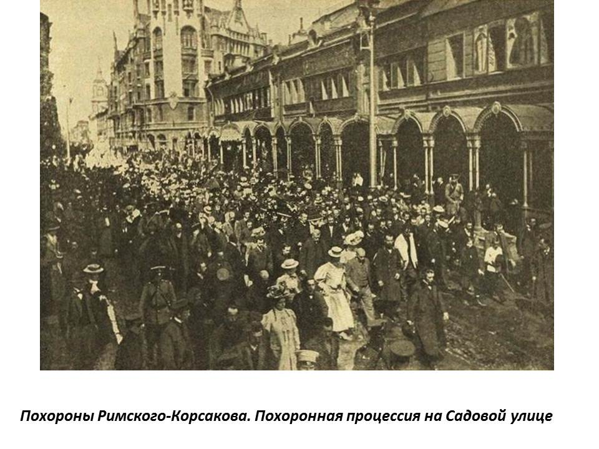

Slide 12
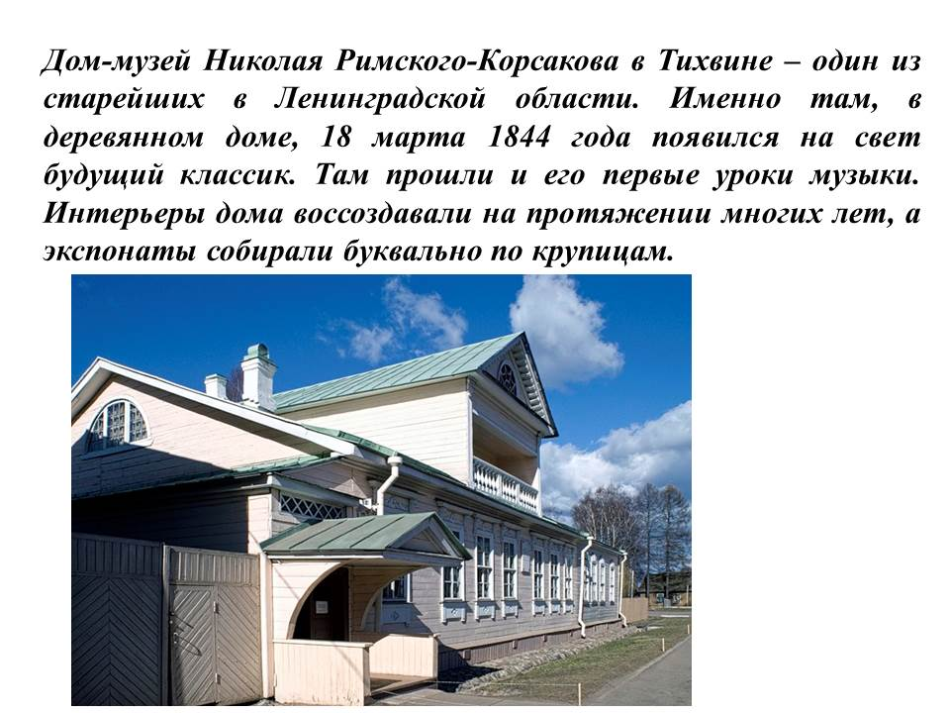

Slide 13
